Slide 1
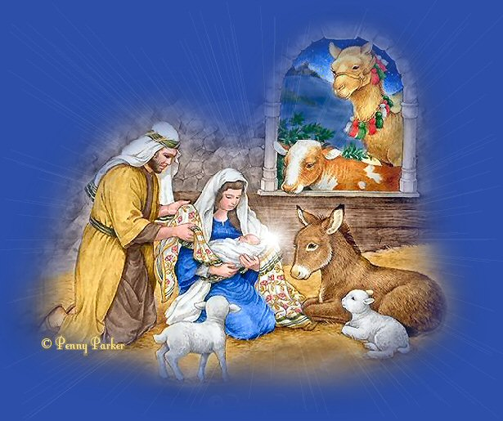
Тема урока: «Икона Рождества
Христова».3 класс.
Учитель начальных классов,учитель ОПК МАОУ СОШ № 6,г-к Анапа
Николаева Елена Юрьевна

Slide 2
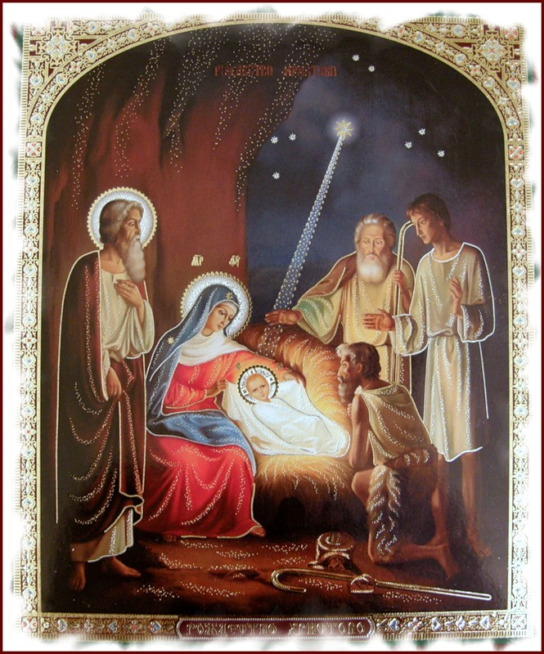
Икона РОЖДЕСТВА ХРИСТОВА
Вот и снова Рождество
‒ Сил Небесных торжество!
В этот день Христос пришёл,
Чтоб спасти наш мир от зол.
Слава вечная Ему,
Побеждающему тьму!
Поздравляю всей душой
С этой радостью большой!

Slide 3
Рождество Христово — великий христианский праздник, установленный в воспоминание рождения Иисуса Христа в Вифлееме. В Православной Церкви входит в число Господских двунадесятых праздников.

Slide 4
В настоящее время почти все христиане (за исключением Армянской Церкви) празднуют его 25 декабря (с.ст); в большинстве приходов Русской Православной Церкви это -(7 января н.ст.).
К этому великому празднику мы приготовляем себя сорокадневным постом, который называется Рождественским постом.

Slide 5
. Канун, или день навечерия праздника, проводится в строгом посте и называется сочельником (сочевником); в этот вечер, по церковному уставу, употребляется в пищу сочиво (сушеные хлебные зерна, размоченные водой).
В навечерие Рождества совершаются Царские Часы, Всенощное бдение начинается с великого Повечерия, на котором исполняется пророческая песнь «Яко с нами Бог».
Церковные песнопения, прославляющие Рождество Христово, были написаны Романом Сладкопевцем, Софронием и Андреем Иерусалимскими (7 век), Иоанном Дамаскином, Космой Маюмским, патриархом Германом (8 век) и другими.

Slide 6
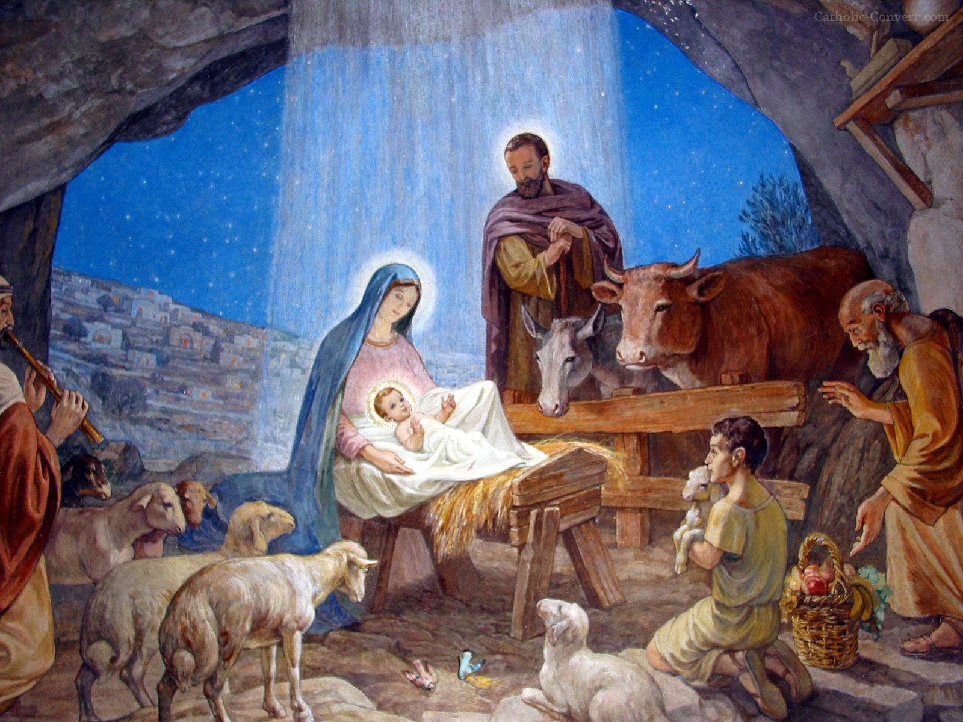
Икона Рождества Христова напоминает нам, что. Христос пришел на землю. Вифлеем спал глубоким сном. Двери домов были наглухо закрыты для Бога-Младенца .Мир принял своего Царя в пещере для скота.

Slide 7
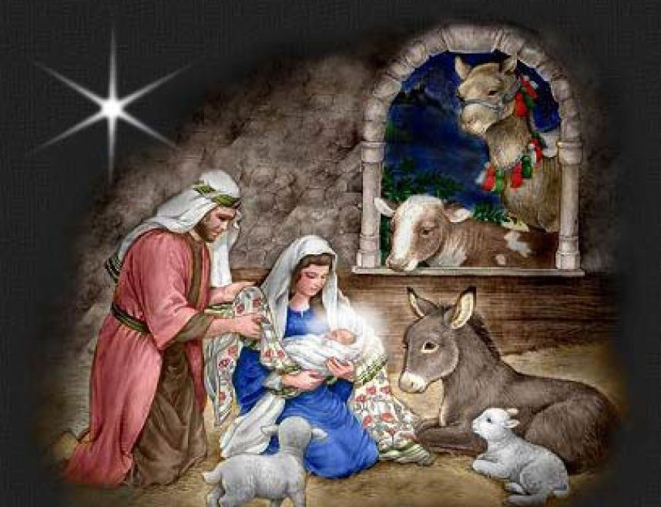
Только животные в зимнюю холодную
ночь согревали Младенца своим дыханием. Они не дотронулись до пищи, чтобы в охапке сена, как в мягкой постели, Он мог бы укрыться от стужи.
Младенец в Вифлеемской пещере источал дивный свет.

Slide 8
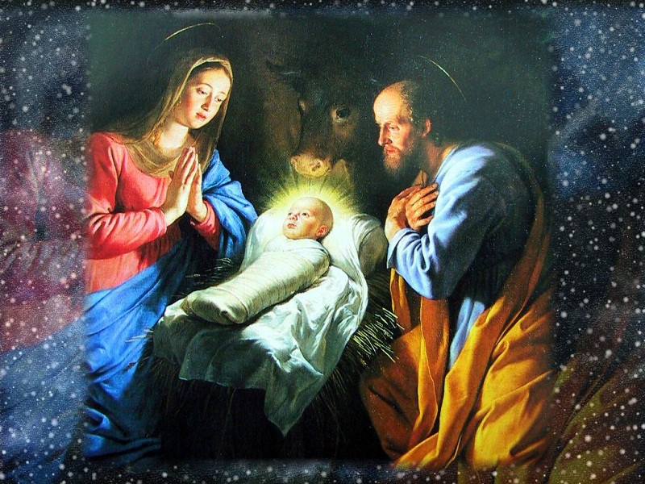
Мать спеленала Ребёнка и положила в ясли –
деревянный ящик,
в который складывали корм для скота.

Slide 9
И еще несколько важных уроков, которые Господь преподал миру, родившись в пещере, а не в царских палатах. На своем примере Он показал добродетель смирения, о которой заповедал людям.
Показал, что не место делает значимым человека, но человек освящает место. Человек — самая большая ценность из всего, что есть на земле. Роскошь и внешний блеск не возвеличивает человека, а нищета не уменьшает его достоинства.

Slide 10
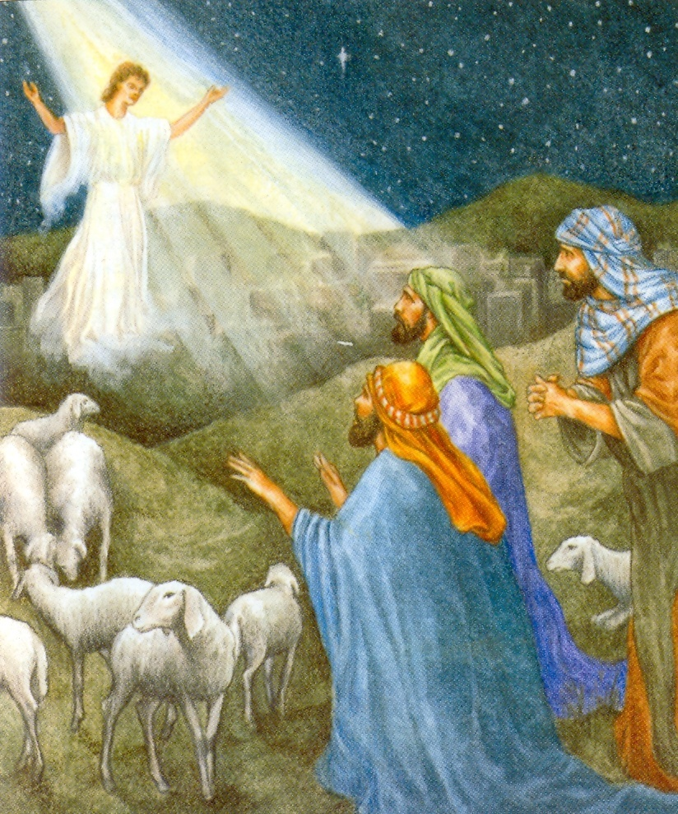
Иисус Христос родился ночью, когда в Вифлееме и окрестностях его все погружены были в глубокий сон.
Не спали только пастухи, которые в поле стерегли вверенное им стадо.
К этим скромным людям, трудящимся является Ангел с радостной вестью о рождении Спасителя мира. Лучезарный свет, окружавший Ангела среди ночного мрака, испугал пастухов.

Slide 11
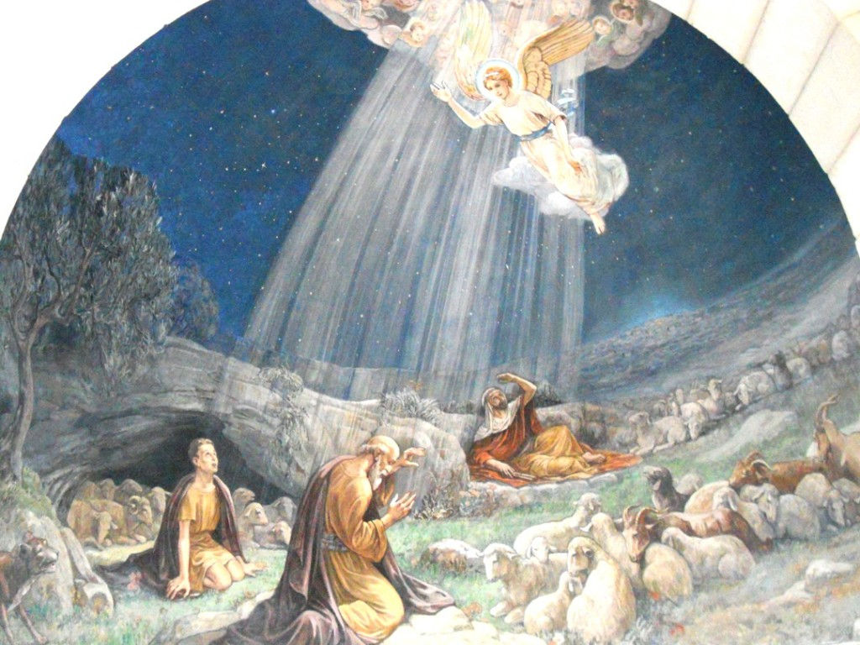
Но Ангел тотчас успокоил их, сказав: «Не бойтесь! Я возвещаю вам великую радость, которая будет всем людям: ибо ныне родился в городе Давидовом Спаситель, Который есть Христос Господь».
Этими словами Ангел дал понять им истинное назначение Мессии, пришедшего не для одних евреев, но для всех людей, ибо «радость будет всем людям», которые примут Его как Спасителя.

Slide 12
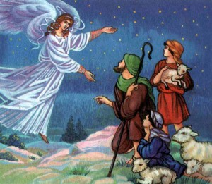
Ангел объяснил пастухам, что они найдут родившегося Христа Господа в пеленах, лежащего в яслях.

Slide 13
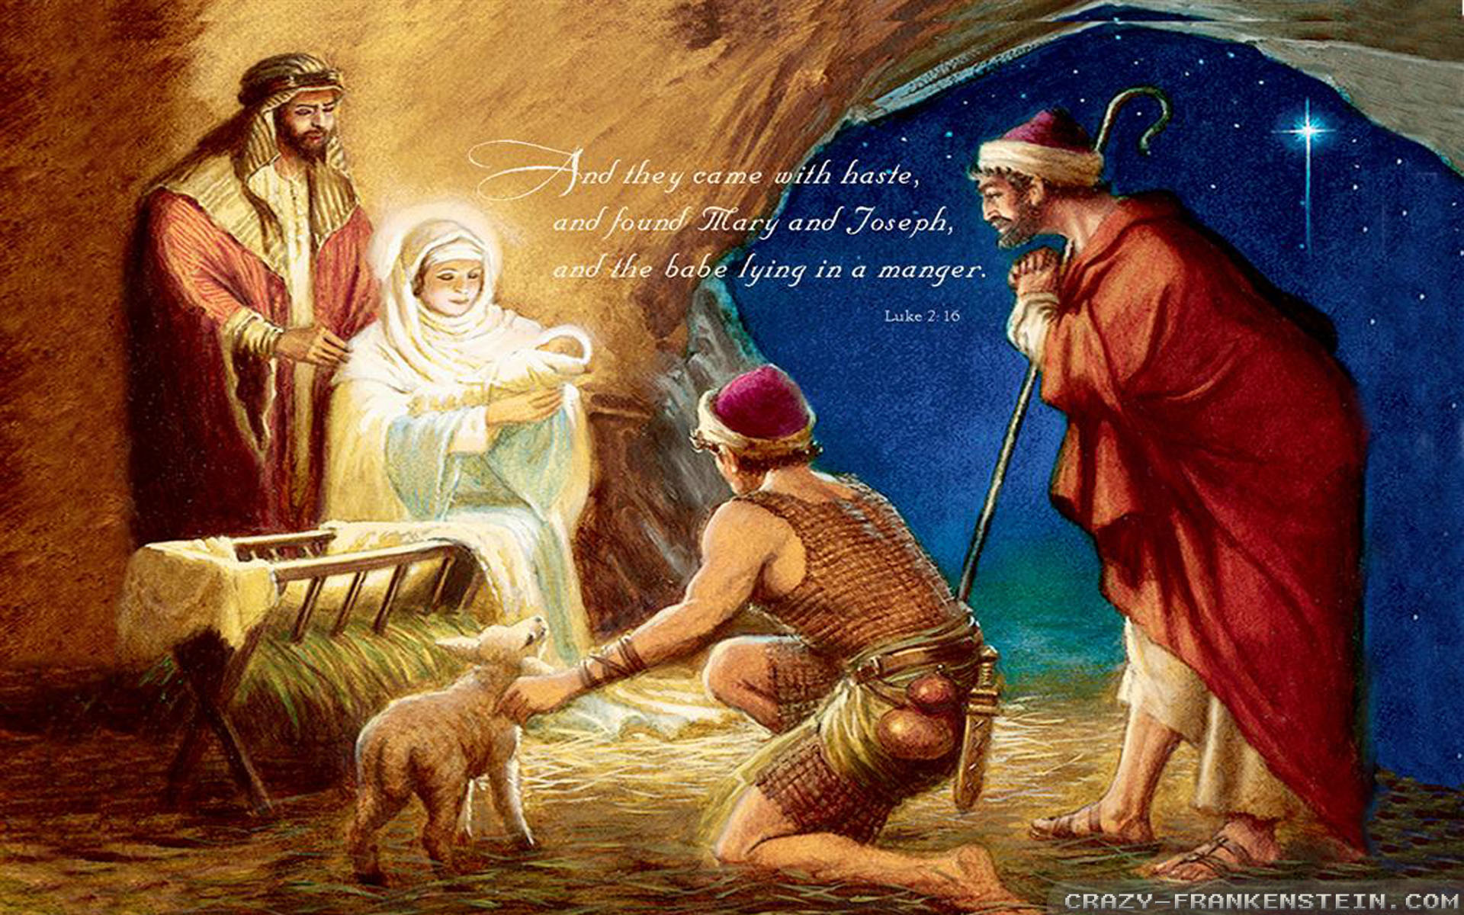
Пастухи идут и в самом деле находят Святое Семейство в самой убогой обстановке, какую можно себе представить.
Пастухи рассказывают Марии и Иосифу о явлении Ангелов, и все, склонившись над яслями, замирают.
Пастухи, увидев младенца, рассказывают всем об этой новости — поэтому они и есть первые евангелисты.

Slide 14
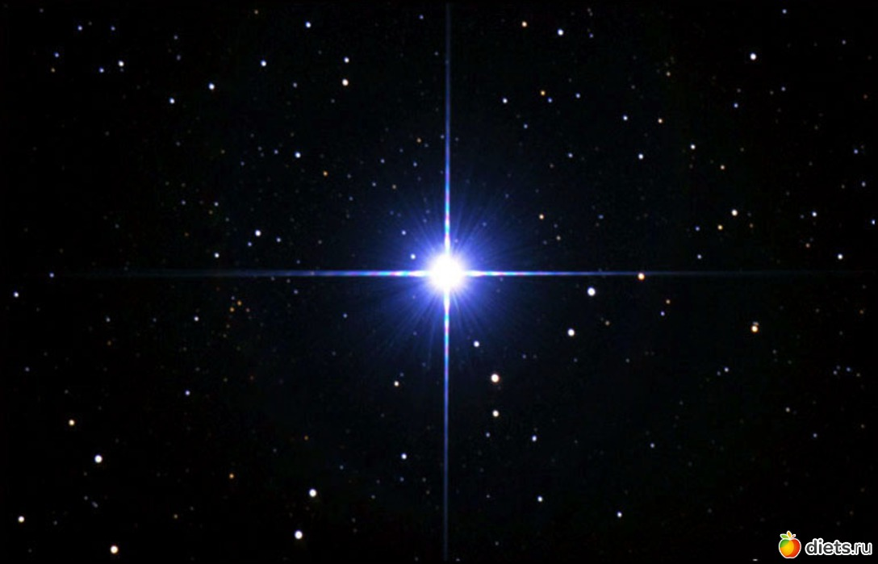
Волхвами, или мудрецами, назывались ученые люди, занимавшиеся наблюдением и изучением звезд.Они в то время верили, что при рождении великого человека появляется на небе новая звезда. Персидские волхвы ждали, что когда родится обещанный Царь, то на небе появится новая звезда. Хотя пророчество Валаама говорило о звезде в духовном смысле, но Господь, по милости Своей, чтобы привести язычников к вере, дал на небе знамение в виде появления необычайной звезды. Увидев её, волхвы поняли, что ожидаемый Царь родился. Они собрались в путь и пошли в столицу иудейского царства, Иерусалим, чтобы узнать там, где этот Царь родился, и поклониться Ему.

Slide 15
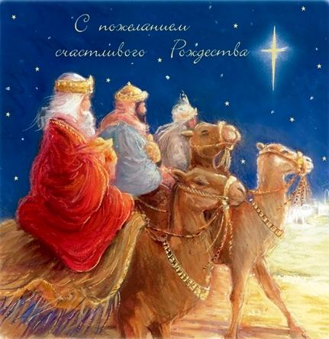
После продолжительного и далекого путешествия они наконец дошли до столицы иудейского царства Иерусалима и стали спрашивать: «Где родившийся Царь Иудейский? Ибо мы видели звезду Его на востоке и пришли поклониться Ему» (Мф. 2:2).
Эти слова таких видных незнакомцев всколыхнули многих жителей Иерусалима, в особенности царя Ирода, которому немедленно доложили о прибытии загадочных восточных ученых.

Slide 16
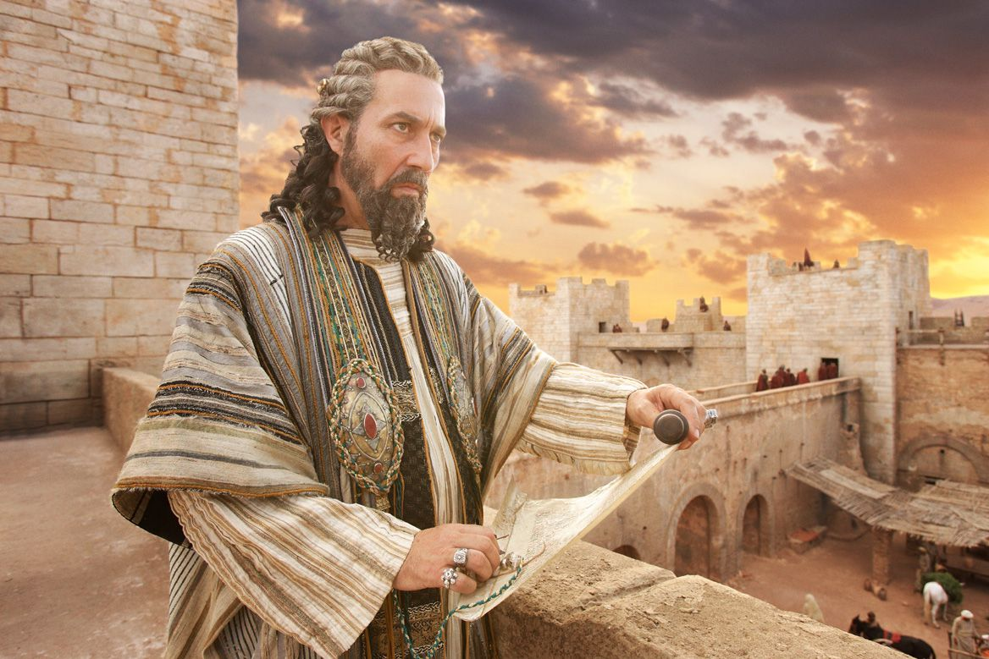
Царь Ирод, услышав это, встревожился: он был человек весьма жестокий и очень подозрительный. По одному подозрению он предавал казни своих собственных детей. А теперь он особенно испугался, боясь, как бы у него не отняли власть и не передали царский престол новорожденному Царю.

Slide 17
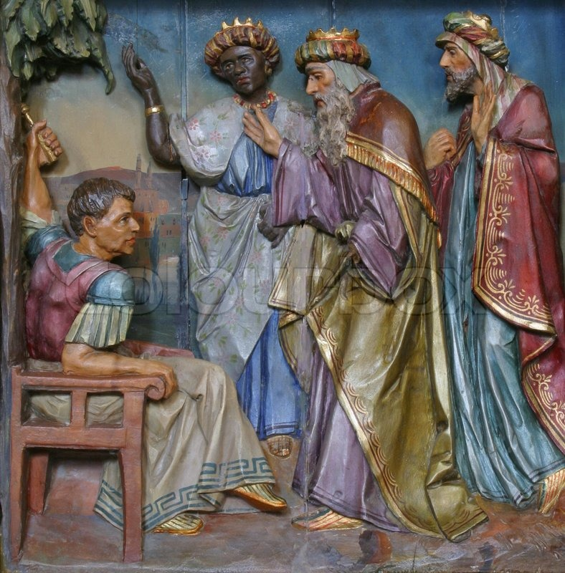
Тогда Ирод тайно призвал к себе волхвов, выведал у них время появления звезды, послал их в Вифлеем и сказал: «пойдите и там хорошенько все узнайте о Младенце, и когда найдете Его, придите и скажите мне, чтобы и я мог пойти поклониться Ему». На самом же деле Ирод задумал убить родившегося Царя.

Slide 18
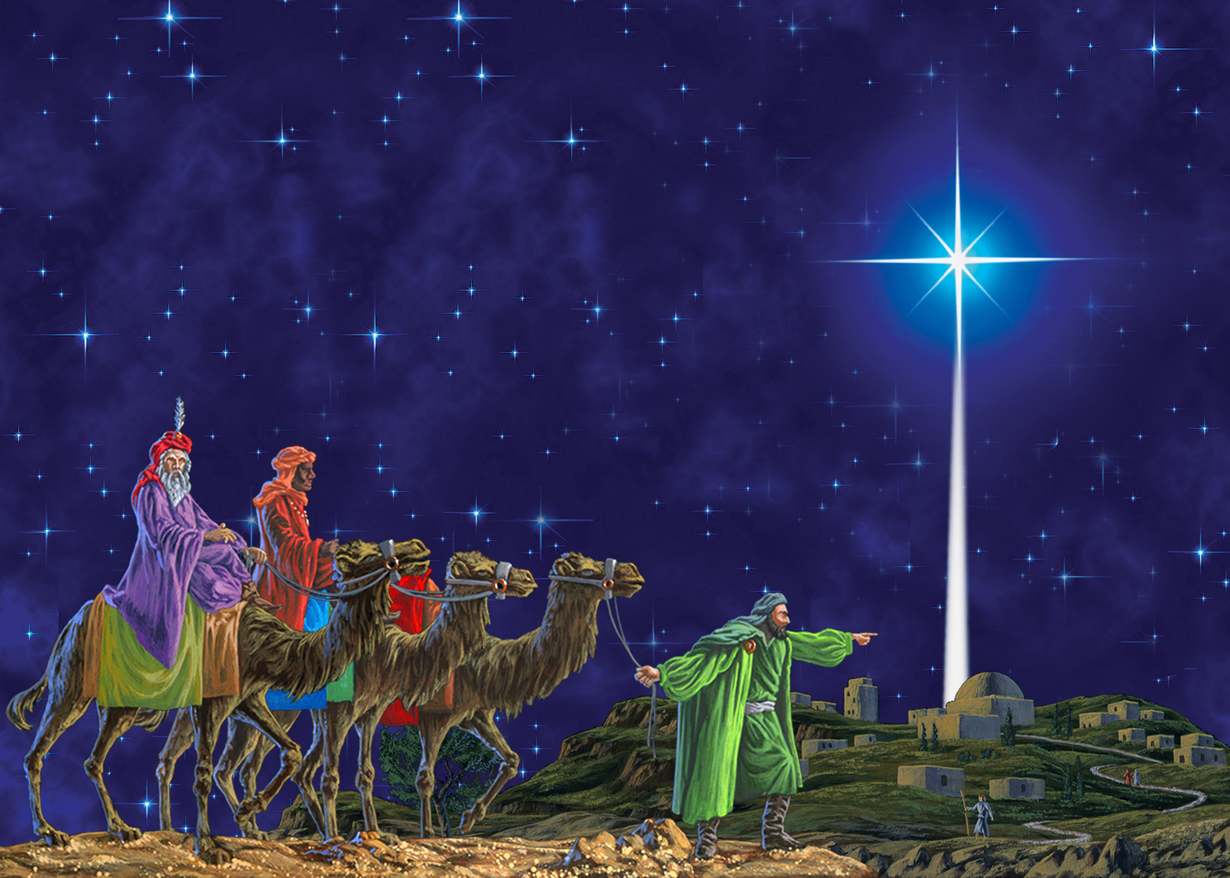
Волхвы, выслушав царя Ирода, пошли в Вифлеем. И снова та самая звезда, которую они видели прежде на востоке, появилась на небе и, двигаясь по небу, шла пред ними, указывая им путь. В Вифлееме звезда остановилась над тем местом, где находился родившийся Младенец Иисус.

Slide 19
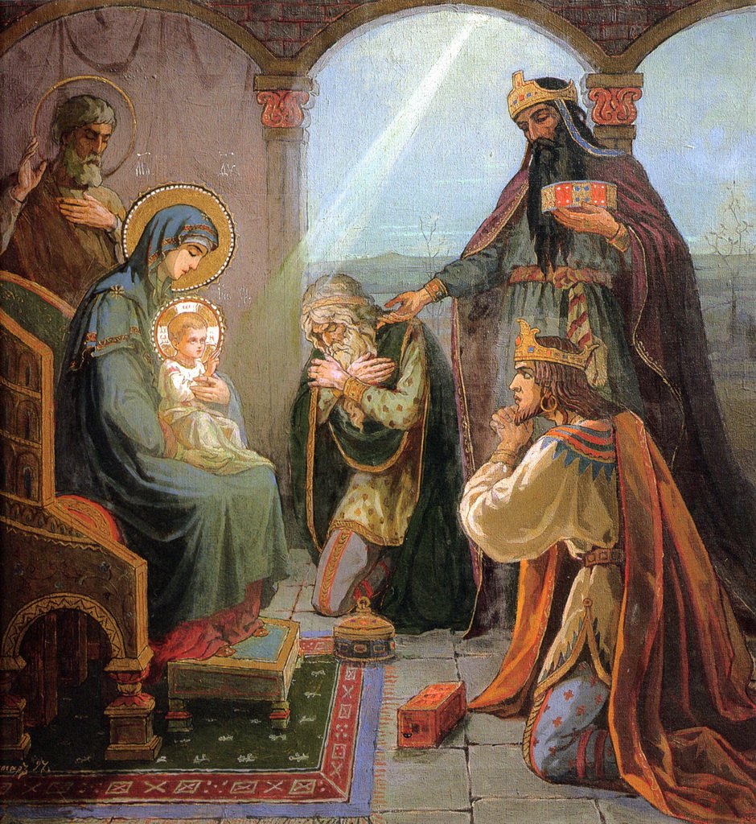
В это время святой старец Иосиф и Пресвятая Дева Мария с Младенцем жили в городе, в доме, куда они перешли из пещеры, так как народ после переписи стал расходиться. Волхвы вошли в дом и увидели Младенца Иисуса с Матерью Его.
Принесли волхвы подарки Христу: золото – как царю, ладан – как Богу, Смирну – как человеку, идущему на смерть.

Slide 20
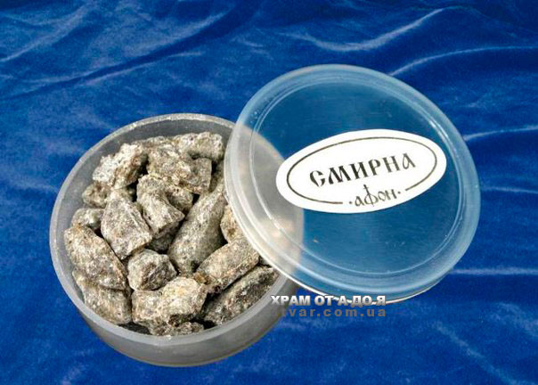
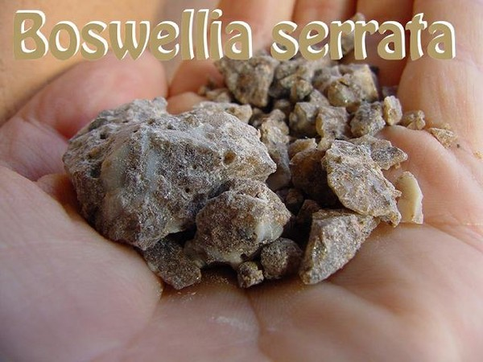
Смирна - это смола, выделяемая некоторыми видами деревьев. Смирну использовали для умащения тела умершего человека, и именно как человеку волхвы принесли смирну в дар Иисусу.

Slide 21
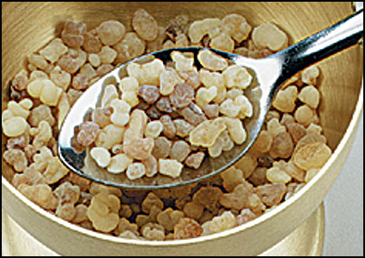
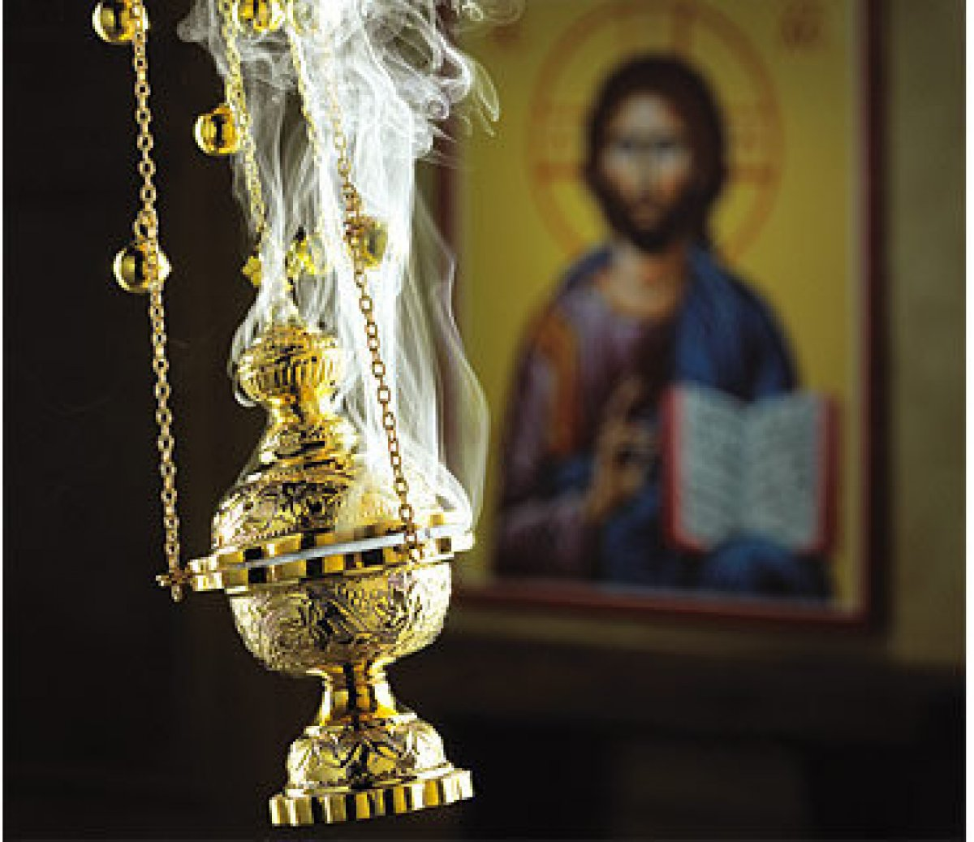
ла́дан — ароматическая древесная смола, получаемая из деревьев рода Босвеллия: Ладанного дерева и др. из семейства Бурзеровых (лат. Burseraceae), растущих на Аравийском полуострове (в Йемене и Омане) и в Восточной Африке (в Сомали).Одно из древнейшихблаговоний.

Slide 22
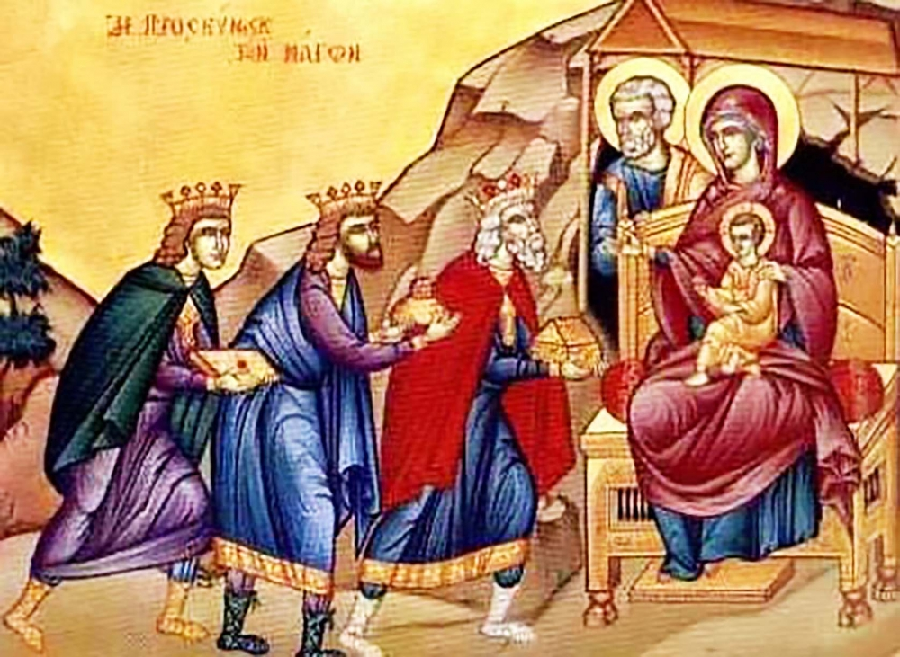
Икона Рождества Христова

Slide 23
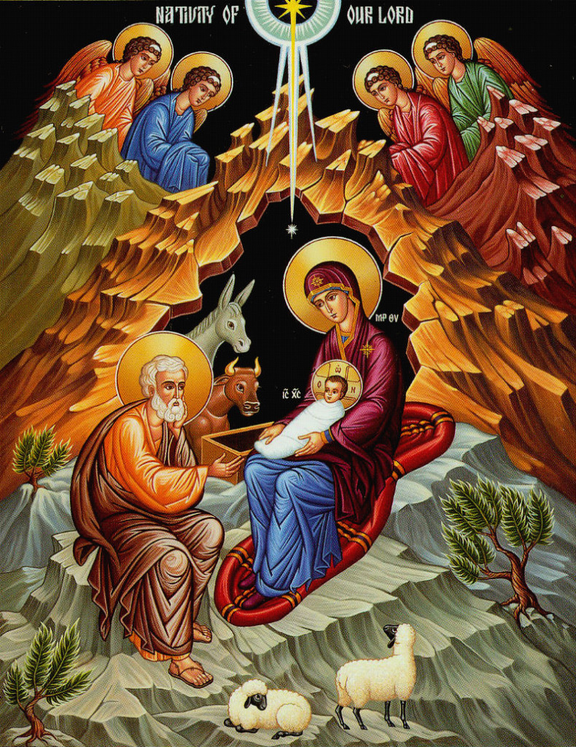

Slide 24
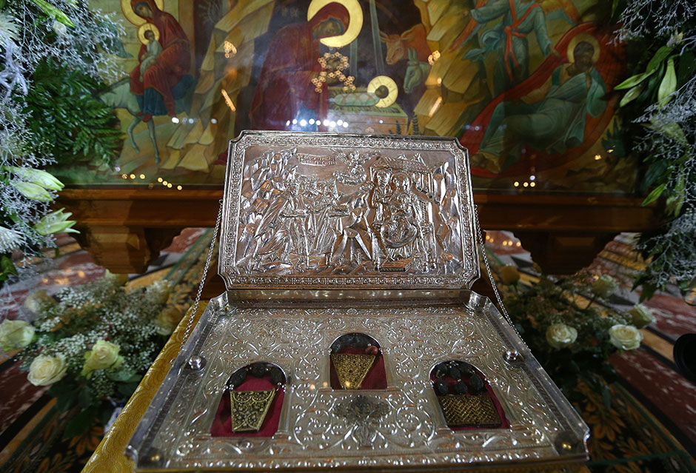
Дары волхвов сохранились до наших дней! Золото - двадцать восемь небольших пластин разной формы с тончайшим филигранным орнаментом. Ни на одной из пластин орнамент не повторяется. Ладан и смирна - небольшие, величиноЙ маслину,шарики, их около семидесяти.

Slide 25
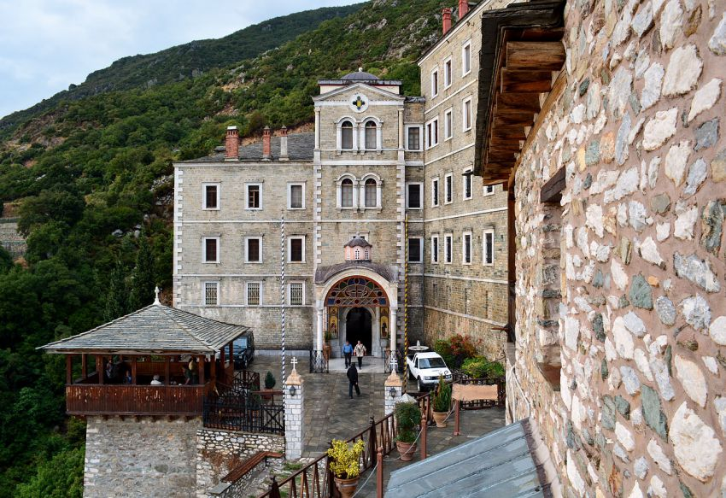
Дары волхвов пребывают сегодня на Святой горе Афон (Греция) в монастыре святого Павла.

Slide 26
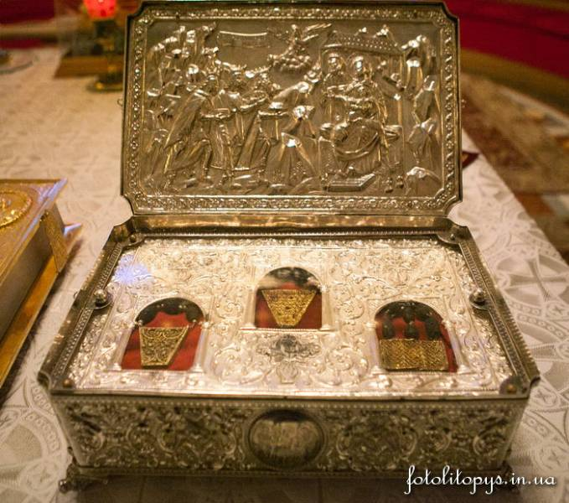
Ценность даров , как духовная, так и историческая, неизмерима. Помещены эти величайшие христианские святыни в особые ковчеги.

Slide 27
Честные дары волхвов Матерь Божия бережно хранила всю жизнь. Незадолго до своего Успения Она передала их Иерусалимской Церкви, где они хранились 400 лет. Византийский император Аркадий перенес дары в Константинополь для освящения новой столицы империи. Потом они попали в город Никею и около шестидесяти лет находились там. Когда из Константинополя был изгнаны латиняне, дары волхвов были возвращены в столицу. После падения Византии в 1453 году их отправили на св. гору Афон в монастырь св. Павла - передала их туда сербская царевна Мария.
От даров и поныне исходит удивительное благоухание.
Иногда их выносят из монастырской ризницы для поклонения паломникам, и благоуханием наполняется вся церковь. Монахи-святогорцы заметили, что дары подают исцеления душевнобольным и одержимым беснованием.

Slide 28
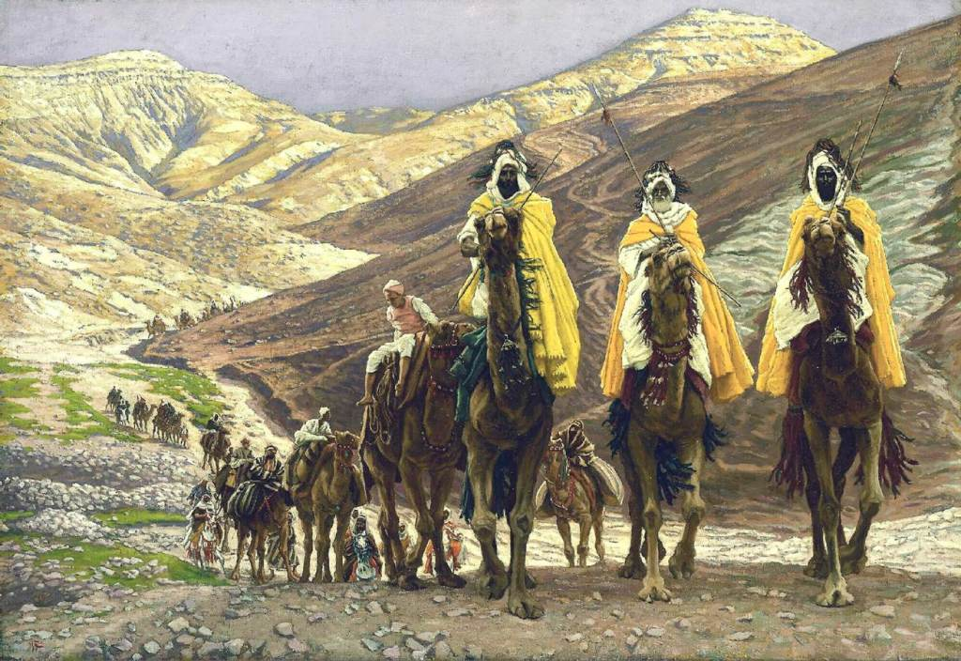
Поклонившись всеми ожидаемому Царю, волхвы собирались было на следующий
день возвратиться в Иерусалим к Ироду. Но Ангел, явившись им во сне, открыл
им коварные намерения Ирода и повелел вернуться в свою страну, взяв другой
путь, не проходящий около Иерусалима.

Slide 29
По преданию, один из волхвов был перс, другой — араб, третий – эфиоп. После поклонения Иисусу волхвы спустя тридцать с лишним лет приняли Крещение от апостола Фомы и сами сделались проповедниками. Их мощи были обнаружены в III веке и сейчас находятся в Кельнском соборе Германии.

Slide 30
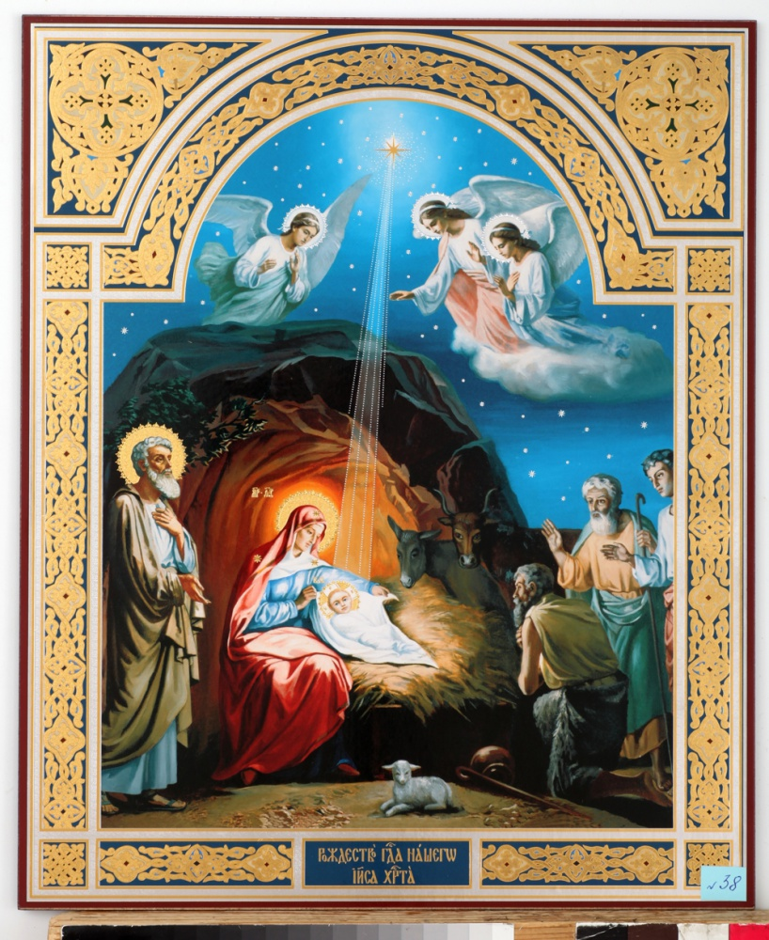
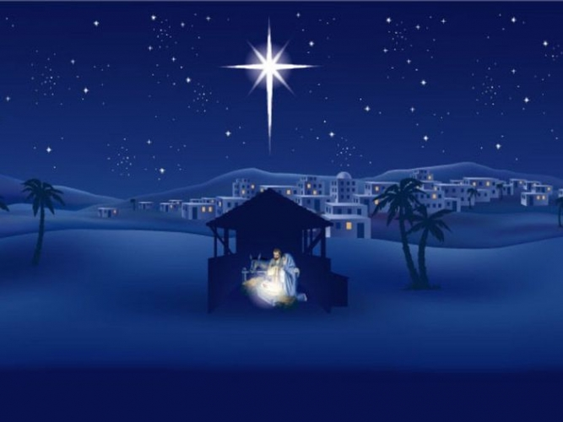
На иконе Рождества Христова всегда присутствует дивная путеводная звезда, получившая название «Вифлеемская звезда».

Slide 31
Тропарь праздника Рождества Христова
Рождество Твое, Христе Боже наш, возсия мирови свет разума: в нем бо звездам служащии звездою учахуся Тебе кланятися, Солнцу правды, и Тебе ведети, с высоты Востока, Господи, слава Тебе.
Твое рождество, Христос Бог наш, просветило мир светом познания (то есть познания истинного Бога): через него (т. е. рождество) покланявшиеся звездам звездою были научены поклоняться Тебе, солнцу правды, и познать Тебя, Восток свыше. Господи, слава Тебе!
Служащие звездам – волхвы; Тебе ведети – Тебя знать; Солнце правды и Восток с высоты – Иисус Христос, просветивший людей Своим учением.

Slide 32
Это интересно!
Почему на Рождество ставят ёлки?
Ёлка исполнена жизни, зелени, свежести; в зимнюю мертвую пору — это единственное, пожалуй, такое дерево в наших пределах, и оно как бы символически указывает нам, что такое Рождество Христово.
Тоже, как вот эта жизнь, пробивающаяся сквозь холод и снег, продолжает существовать там, где уже ни сил, ни надежды, ни тепла никакого нет, а вот елочка живет. Так же и Христос родился среди холода, равнодушия, злобы — равнодушия такого, что даже не нашлось Ему места, кроме пещеры темной, для рождения, но Он родился и принес жизнь и радость спасительную всем нам. Елочка — образ этой радости. (Протоиерей Максим Козлов)

Slide 33
Источники:
https://yandex.ru/images/search?img_url=https%3A%2F%2Fviktoria77.files.wordpress.com%2F2012%2F01%2F1d0b0.jpeg&text=картинка%20икона%20рождество%20христово&noreask=1&pos=27&lr=1107&rpt=simage
https://yandex.ru/images/search?text=картинка%20рождество%20христово%20для%20детей&img_url=http%3A%2F%2Fimages.forwallpaper.com%2Ffiles%2Fimages%2Fa%2Fad9c%2Fad9ca8e2%2F783156%2Fthe-first-christmas.jpg&pos=13&rpt=simage&lr=1107
https://yandex.ru/images/search?p=1&text=картинка%20рождество%20христово%20для%20детей&img_url=http%3A%2F%2Frisovach.ru%2Fupload%2F2014%2F12%2Fgenerator%2Frozhdestvo_69832253_orig_.jpg&pos=55&rpt=simage&lr=1107
https://yandex.ru/images/search?p=1&text=картинка%20рождество%20христово%20для%20детей&img_url=http%3A%2F%2Fcdn.wallpapersafari.com%2F85%2F36%2FULQ4JY.jpg&pos=59&rpt=simage&lr=1107

Slide 34
https://muzofond.com/search/тропарь%20рождества
https://yandex.ru/images/search?p=2&text=картинка%20рождество%20христово%20для%20детей&img_url=http%3A%2F%2Frudny-online.kz%2F_files%2Fblogs%2F2583_1_o.jpg&pos=67&rpt=simage&lr=1107
http://stuki-druki.com/facts2/Rozhdestvo-Hristovo-tradicii-obichai-pozdravleniya.php
https://azbyka.ru/otechnik/Aleksandr_Mileant/rozhdestvo-hristovo/
https://yandex.ru/images/search?img_url=http%3A%2F%2Fimg1.liveinternet.ru%2Fimages%2Fattach%2Fc%2F0%2F37%2F840%2F37840686_738.jpg&p=1&text=картинка%20волхвы%20идут%20за%20звездой&noreask=1&pos=35&rpt=simage&lr=1107
https://yandex.ru/images/search?p=4&text=картинка%20волхвы%20УВИДЕЛИ%20РОЖДЕСТВЕНСКУЮ%20ЗВЕЗДУ%20В%20ТЕЛЕСКОП&img_url=http%3A%2F%2Fwww.diets.ru%2Fdata%2Fcache%2F2011apr%2F08%2F57%2F161092_67747-700x700.jpg&pos=124&rpt=simage&lr=1107
https://yandex.ru/images/search?img_url=http%3A%2F%2Fmistonagori.com.ua%2Fwp-content%2Fuploads%2F2014%2F01%2F62.jpg&text=картинка%20ПАСТУХОВ%20В%20ПОЛЕ%20УВИДЕВШИХ%20АНГЕЛА&noreask=1&pos=2&lr=1107&rpt=simage

Slide 35
https://yandex.ru/images/search?img_url=http%3A%2F%2Fscreen-desktop.ru%2Fimg%2Fpicture%2FNov%2F13%2F8ee45396e09414789f3d5e550b4bbcfc%2F3.jpg&text=картинка%20ПАСТУХОВ%20В%20ПОЛЕ%20УВИДЕВШИХ%20АНГЕЛА&noreask=1&pos=9&lr=1107&rpt=simage
https://yandex.ru/images/search?img_url=http%3A%2F%2Fulyanovsk.dscs.ru%2Fwp-content%2Fuploads%2F2013%2F12%2F%25D0%25AF%25D0%25B2%25D0%25BB%25D0%25B5%25D0%25BD%25D0%25B8%25D0%25B5-%25D0%2590%25D0%25BD%25D0%25B3%25D0%25B5%25D0%25BB%25D0%25B0-%25D0%25BF%25D0%25B0%25D1%2581%25D1%2582%25D1%2583%25D1%2585%25D0%25B0%25D0%25BC.-%25D0%25A4%25D1%2580%25D0%25B5%25D1%2581%25D0%25BA%25D0%25B0-%25D0%25B2-%25D1%2585%25D1%2580%25D0%25B0%25D0%25BC%25D0%25B5-%25D0%2592%25D0%25B8%25D1%2584%25D0%25BB%25D0%25B5%25D0%25B5%25D0%25BC%25D0%25B0-1024x768.jpg&text=картинка%20ПАСТУХОВ%20В%20ПОЛЕ%20УВИДЕВШИХ%20АНГЕЛА&noreask=1&pos=14&lr=1107&rpt=simage
http://to-name.ru/historical-events/rozhdestvo-hristovo.htm

Slide 36
https://yandex.ru/images/search?img_url=http%3A%2F%2Fwww.featurepics.com%2FStockImage%2F20130204%2Fbiblical-scene-stock-image-2599944.jpg&text=картинка%20царя%20ирода%20с%20волхвами&noreask=1&pos=9&lr=1107&rpt=simage
https://yandex.ru/images/search?p=1&text=картинка%20царя%20ирода&img_url=https%3A%2F%2Fi.vimeocdn.com%2Fvideo%2F566809066_1280x720.jpg&pos=41&rpt=simage&lr=1107
https://yandex.ru/images/search?text=картинка%20волхвов%20за%20звездой%20над%20пещерой&img_url=http%3A%2F%2Fnikola.kz%2FIkoni%2FGospodnie%2FPoklonenie_volhvov%2F3.jpg&pos=8&rpt=simage&lr=1107

